Slide 1

Foresee & Meet 网页电台
——总结汇报
TeamTwo
2019.1.2

Slide 2

Foresee & Meet
F & M
预见音乐
遇上心悦

Slide 3
总结汇报
1
2
3
4
项目管理
团队管理
技术部分
总结

Slide 4

Part.1
项目管理

Slide 5

项目管理
管理一个项目的工作包括识别需求；处理客户的各种需要、关注；平衡相互竞争的项目制约因素等，包括但不限于项目的范围、质量、进度、预算、资源、风险等。
因为在项目开发的过程可能随时发生变化，所以整个项目的生命周期中应该反复开展制定项目管理工作，对计划进行渐进明细

Slide 6
我们小组项目管理过程
该阶段是我们小组进行立项之前的探讨阶段，包括提出小组的工作方向并进行组内审议、形成可行性研究报告，预测预期的使用群体、对现有市场的分析、对工作量的调研、对人员的需求等
该阶段我们小组明确了项目的目标和范围、初步考虑了可能解决的问题以及可能的解决方案，在技术和管理的要求等。此外，组内划分了每个成员的工作方向，项目的推动速度以及定期评审和跟踪的计划，为项目能够正常启动建立好计划。
基础技术调研
启动项目计划
01
02

Slide 7
我们小组项目管理过程
在项目计划的过程中，小组应当较为严格的遵守项目计划制度表，以使得项目推进可以有条不紊。对于一些不可避免的变更，小组内进行适当的控制和调整，但要确保整个项目计划的完整性和一致性。
项目开发的过程中同时也伴随着文档的迭代。开发过程中小组同时进行着各种文档的不断完善，检查项目的实现方向与文档计划是否出现偏差。项目开发过程中的说明文档、接口文档等也要随着编码实现过程不断形成，并在项目的最后阶段进行完善和封装，形成项目维护文档。
评审项目计划
管理开发文档
03
04

Slide 8
项目管理
需求分析阶段是软件设计的基础，规定了小组的项目的工作方向以及项目应该达到的目标和能力。我们小组秉承的原则有：
需求分类管理；需求划分优先级；需求必须文档化；需求一旦变化，必须对希求变更的影响进行评估；
需求分析最终完成需求分析文档
软件的设计阶段可分为概要设计和详细设计两个阶段；主要完成了：建立系统的总体结构、划分功能模块；定义各功能模块接口；数据库设计；设计各模块具体实现算法；确定模块间详细接口；
设计阶段最终完成了详细设计文档、模块接口说明书。
需求阶段管理
设计阶段管理

Slide 9
项目管理
开发阶段主要完成了：
编写程序源代码；进行模块测试和调试 ；进行小组内各功能部件的合并，进行功能交接，前后端合并等工作。
开发阶段完成了项目的总结文档。
测试阶段主要完成了执行整个系统的测试和调试阶段，测试整个系统的健壮性，完善了用户手册、以及完善了总结报告等；
完成文档：用户使用手册
开发阶段管理
测试阶段管理

Slide 10
Part.2
团队管理

Slide 11

团队建设
团队建设是软件项目能否高质量、高效率研发和交付的基础，没有好的团队建设，项目有可能进展缓慢，质量低下，进而造成交付日期延误和用户体验差等后果。

Slide 12
我们团队建设的特点
01
建立代码审查制度
每当我们小组的同学实现了某一个功能模块之后，需要向小组内其他成员介绍自己实现过程以及代码基本流程，小组内其他成员可以提出疑问。因为本系统对信息传输量以及服务器端的运算速度存在要求，对于占用大量服务器端运算时间的模块，我们会要求其优化算法。
02
形成每周例会制度
一个组织的生产率随完成任务中存在的通信路径数目增加而降低。有合理的人员分工、良好的组织结构、有效的通信，减少不必要的生产率的损失。
03
建立良好的学习氛围
小组每周都会组织几个小时的共同编码以及技术调研时间，共同编码时间极大地提高了项目整体的推进进度，并且可以解决一些代码模块在调用时候的接口问题。当功能实现遇到困难时，领域相近且行有余力的同学可以帮助有困难的同学进行技术调研。
04
建立民主的工作氛围
小组每周都会组织几个小时的共同编码以及技术调研时间，共同编码时间极大地提高了项目整体的推进进度，并且可以解决一些代码模块在调用时候的接口问题。当功能实现遇到困难时，领域相近且行有余力的同学可以帮助有困难的同学进行技术调研。

Slide 13
Part.3
技术部分

Slide 14
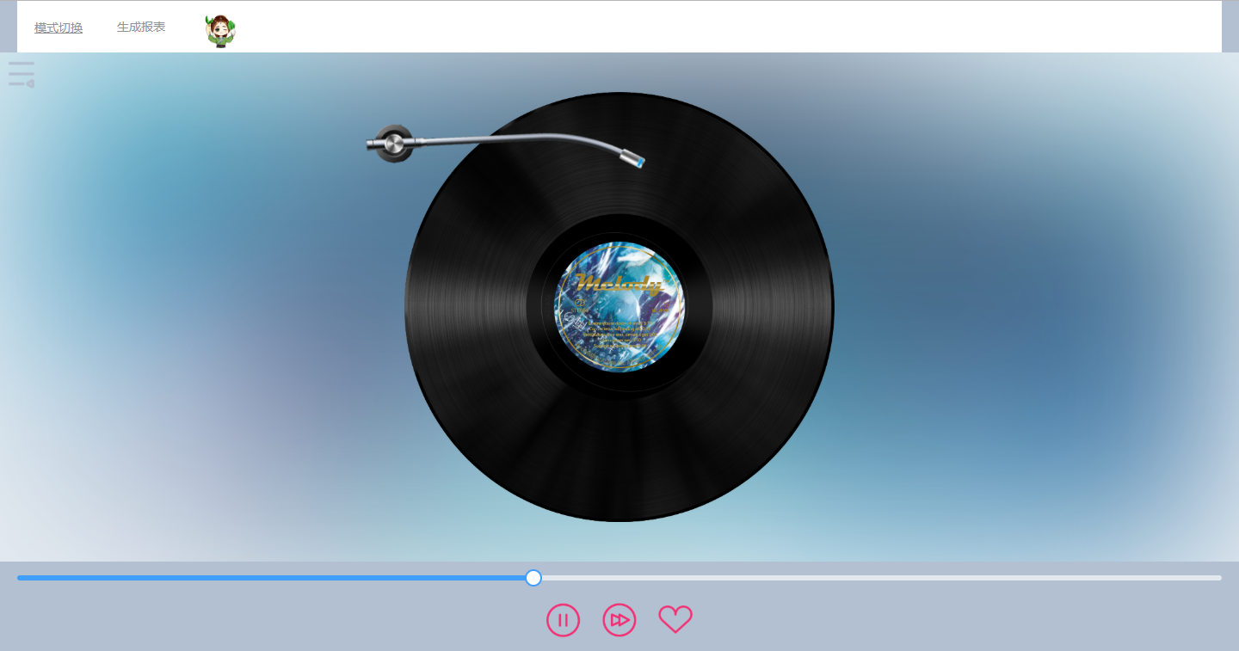

Slide 15
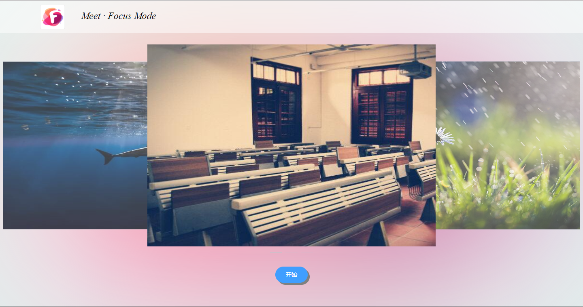

Slide 16
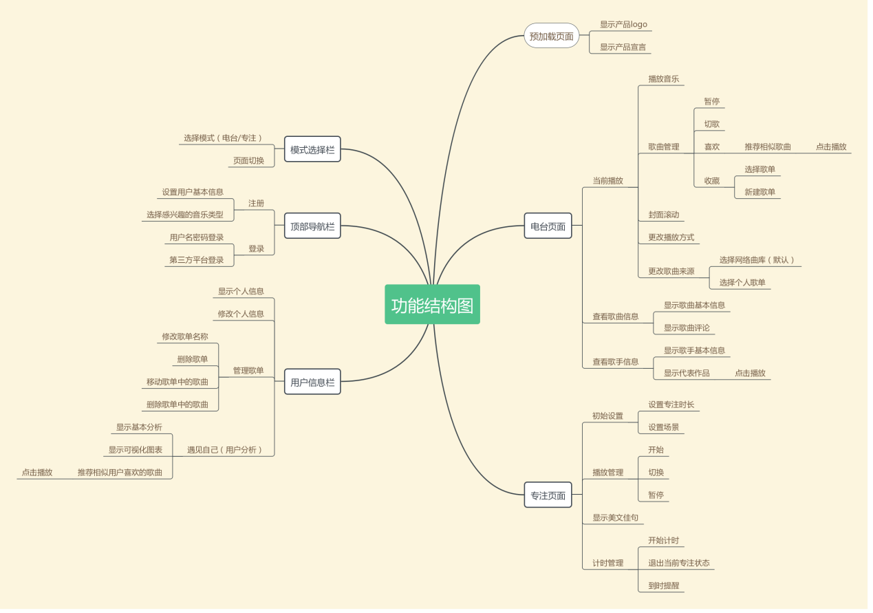
功能结构图

Slide 17
功能介绍
01
注册
07
单曲循环
02
登录
08
专注模式
03
播放
09
个人歌单
04
收藏
10
歌单管理
05
添加歌曲至歌单
11
推荐系统
06
切歌
12
个人数据分析报表

Slide 18
推荐系统
(1)用户场景
用户在收听歌曲时，主界面自动显示系统推荐的曲目信息。
(2) 功能描述
系统根据用户当前正在收听的曲目，自动推荐用户可能喜欢的曲面，并将歌曲的基本信息放置在主界面，当用户点击系统推荐的曲目时，系统播放用户选中的曲目；
此外，还会推荐与当前用户自建歌单相似度较大的其他用户，并推荐其他用户歌单中存在而当前用户歌单中不存在的曲目。

Slide 19
推荐系统
(3) 前置条件
主界面有正在播放的歌曲，根据正在播放的曲目进行推荐；
用户有适量的“添加至喜欢”的曲目，根据数据库中的用户收藏曲目记录表推荐相似用户的喜欢曲目；
推荐系统的优良性部分取决于数据库的大小。
(4) 页面逻辑
根据用户当前收听的曲目进行“猜你喜欢”的歌曲推荐；
根据与当前用户收藏曲目相似的用户曲目信息进行歌曲推荐；
将推荐的歌曲在主界面上显示；
支持用户点击系统推荐的曲目即可完成切歌；

Slide 20
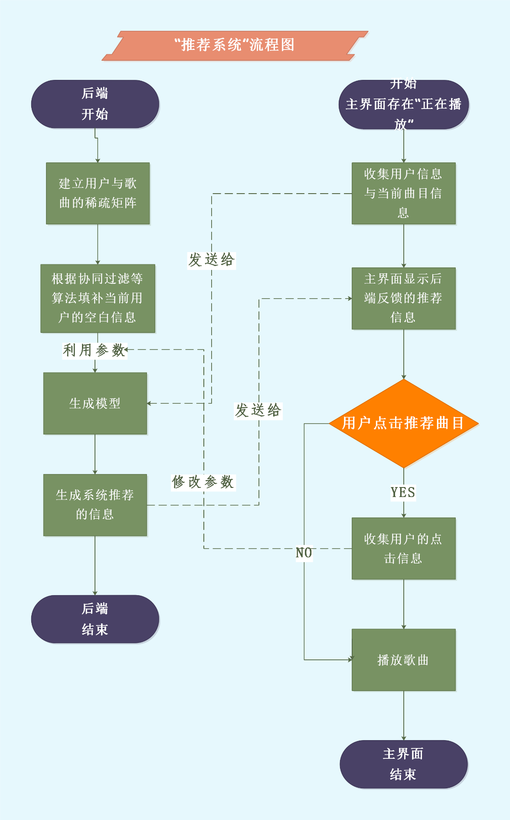
推荐系统

Slide 21
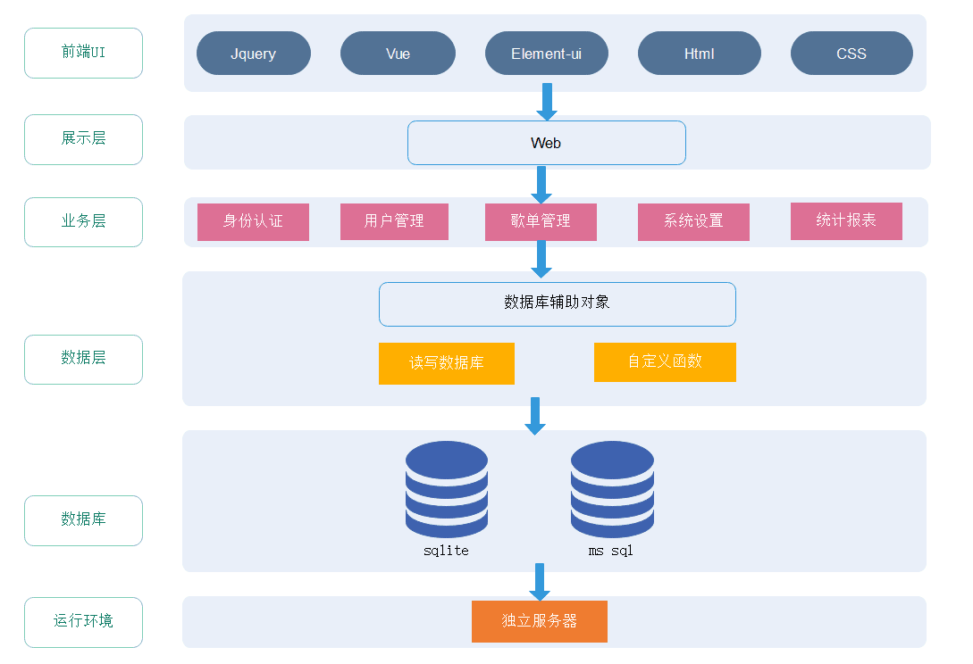
系统框架介绍

Slide 22
系统框架介绍
01
前端UI
基于Jquery、Vue、Element-ui、以及Html、CSS等技术，实现了前端的设计，包括登陆界面、播放界面等等的UI设计。
04
数据层
自定义函数：提供数据库操作的接口，如，存取用户信息。
读取数据库：从数据库中读取信息
02
展示层
基于上述前端UI使用到的各种技术，开发web前端页面，兼容主流浏览器。展现层和数据层完全分离，通过跨域实现前后端数据通信。
05
数据库
Sqlite：存储事务性数据，以及关联性强的数据。如用户信息、歌曲信息、歌单等。
03
业务层
业务层处理应用的核心业务逻辑。业务逻辑对象把业务规则、约束、活动和数据结合在一起，具体包括身份认证、用户管理、歌单管理、系统设置、统计报表等。
06
运行环境
运行于独立服务器，实现客户通过浏览器来访问展现层以获取信息资源。

Slide 23
类图设计

Slide 24
类图分析
01
用户类
07
注册界面类
02
歌曲类
08
播放界面类
03
歌单类
09
专注界面类
04
用户喜好类
10
DA类
05
爬虫类
11
REC_TOOL类
06
登陆界面类

Slide 25
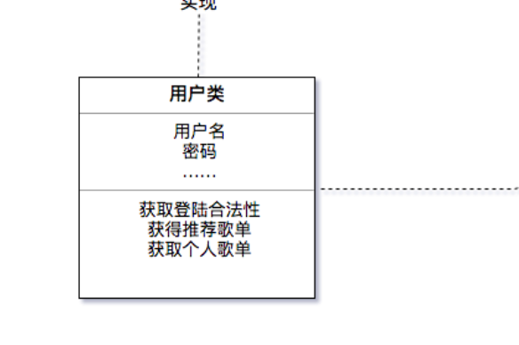
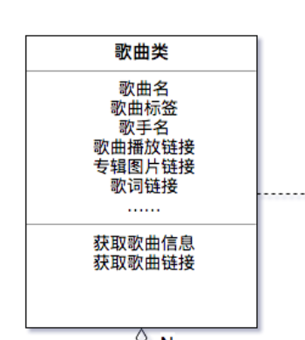
类图分析：用户类、歌曲类
用户是人，具有一定的信息必须有一定的信息来确定用户身份，所以对他们的用户名进行记录注册，通过增设密码来保证用户信息的安全性，选择一个图片作为用户的图片。
歌曲的名称对应了相应的歌曲；每一首歌都有它自己的标签标签对歌曲的类别进行标注；每一首歌都有他的演唱者即歌手名；歌曲的歌词以及所属专辑的图片都通过链接的形式来提供相关信息，相同歌曲本身也是通过链接的形式进行传输。

Slide 26
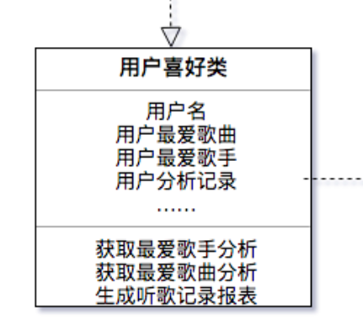
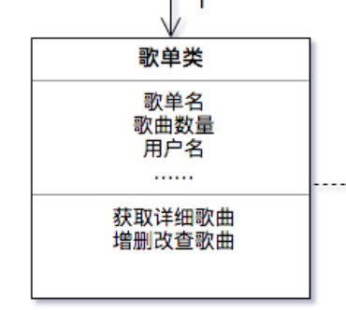
类图分析：歌单类、用户喜好类
歌单与用户名所对应，每一个用户有他自己的歌单，歌单里存放的是用户所喜欢和收藏的歌曲的名字便于用户进行播放和管理；用户收藏和喜欢的歌曲的增加导致歌曲数量的增加，歌单会对歌曲的数量进行存储。

Slide 27
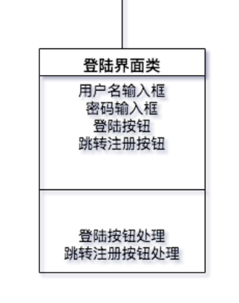
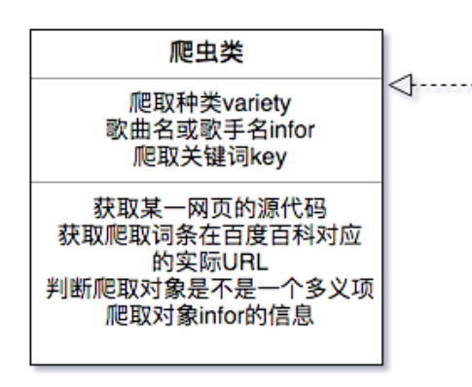
类图分析：爬虫类、登陆界面类
用于爬取歌曲名歌手名以及相关关键词
用户在登录界面进行登录，在登录时需要输入用户名，以及用户自己设置的密码，然后点击登录按钮进行登录。对于还没有注册的用户，可以点击注册按钮进行自己账号的注册。

Slide 28
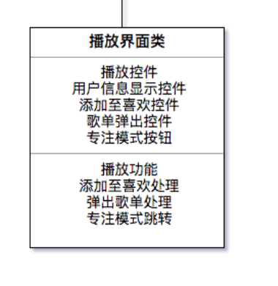
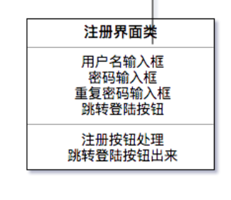
类图分析：注册界面类、播放界面类
新用户进行注册时需要对自己的用户名进行填写，同时设置密码，并再一次对自己设置的密码进行再一次的确认；在注册成功后点击登录按钮进入登陆界面进行登录。
进入播放界面后用户可以通过播放控件来进行歌曲的播放，播放界面会对当前登录用户的信息进行显示，用户在这个界面可以在收听到喜欢的歌曲时将该歌曲添加到喜欢列表中，还能使歌单弹出对想要播放的歌曲进行选择并跳转播放。通过点击专注模式按钮用户可以进入专注模式。

Slide 29
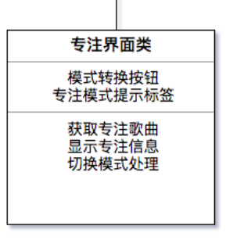
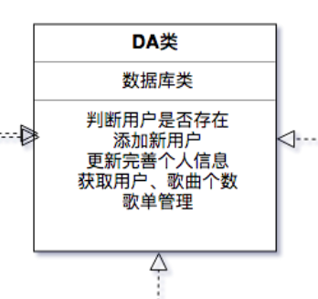
类图分析：专注界面类、DA类
专注界面是该软件所特有的一个界面，主要用于为用户提供一个舒适专注的音乐环境，便于用户的学习或放松等场景。该界面通过一个模式转换按钮来实现专注模式的进入与退出，在进入该模式后会出现一个提示标签来提示用户已经进入专注模式。

Slide 30
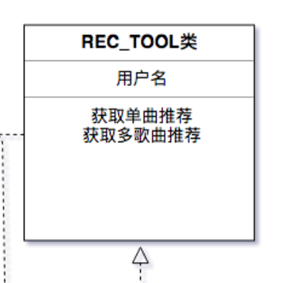
类图分析：REC_TOOL类

Slide 31
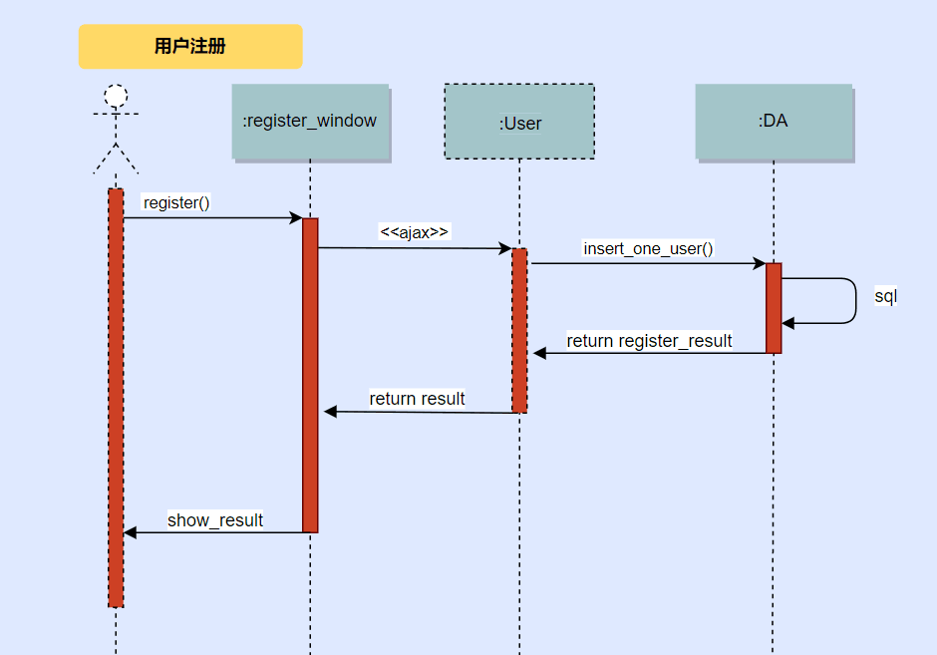
动态行为建模
注册序列图
在注册的时候我们需要给用户提供注册窗口，前端检测两次密码输入是否一致。窗口对象把用户密码发送至服务器，服务器端新建一个临时用户对象，临时用户对象通过调用DA数据库工具类的方法判断自己是否是合法新用户，如果合法，数据库工具类将其加入数据库，否则产生错误信息，随后服务器将临时用户的状态发送给注册窗口类并反馈给用户。

Slide 32
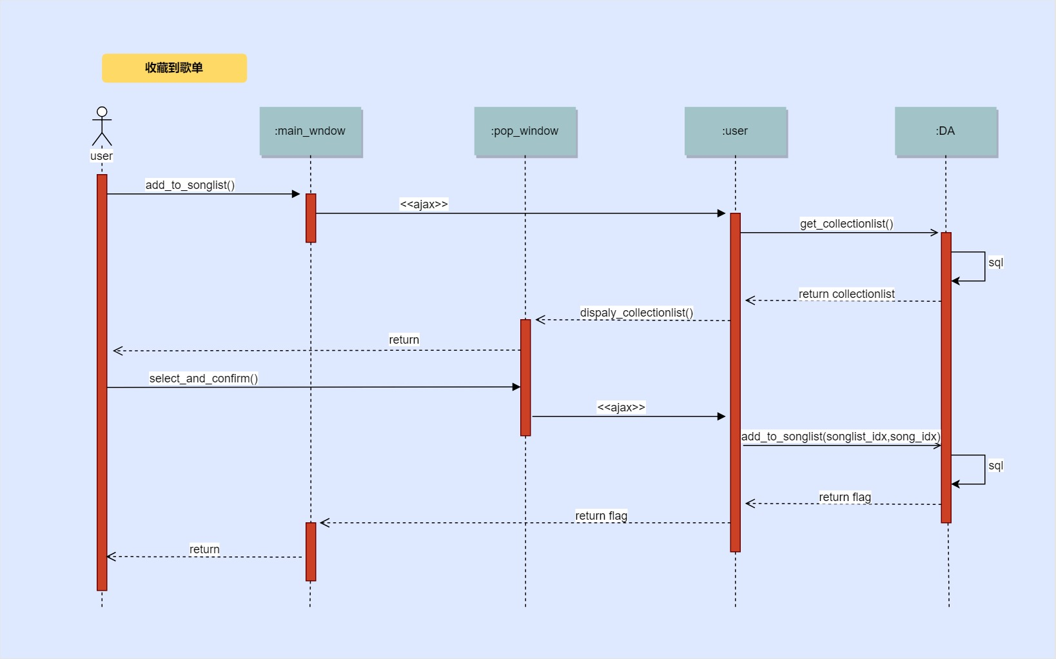
动态行为建模
添加至我喜欢序列图
用户在主界面中点击收藏按钮，主界面将用户数据发送至服务器，服务器根据用户信息新建一个临时对象，临时用户对象调用获取歌单方法，该方法通过借助DA数据库工具类获取当前用户的歌单信息，服务器将获取的歌单信息发送至主窗口弹窗显示。用户选择待定的歌单后，主窗口将用户、歌曲、歌单的信息发送至服务器，服务器新建一个临时歌单类，并将对象的用户、歌单、歌曲的修改通过调用DA类保存至数据库中，并反馈结果给前端显示。

Slide 33
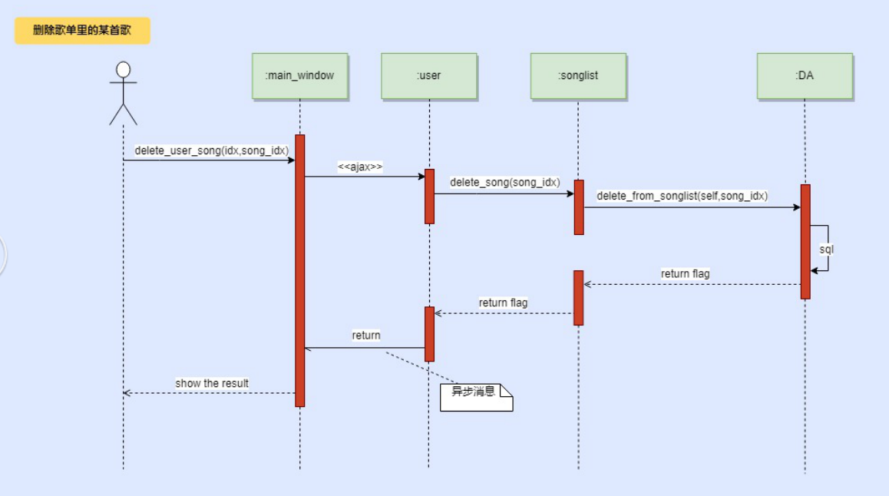
动态行为建模
删除歌曲歌单序列图
用户点击主界面的删除歌曲按钮，用户对象中的方法把歌名交给服务器歌曲列表对象，列表对象把歌曲名传给数据库，调用DA数据库工具类方法完成删除操作后返回一个状态flag给歌曲列表对象，歌曲列表对象再把flag传给歌曲对象，flag反馈给主窗口，主窗口再弹出删除结果。

Slide 34
动态行为建模
添加至我喜欢序列图
用户在主界面中点击收藏按钮，主界面将用户数据发送至服务器，服务器根据用户信息新建一个临时对象，临时用户对象调用获取歌单方法，该方法通过借助DA数据库工具类获取当前用户的歌单信息，服务器将获取的歌单信息发送至主窗口弹窗显示。用户选择待定的歌单后，主窗口将用户、歌曲、歌单的信息发送至服务器，服务器新建一个临时歌单类，并将对象的用户、歌单、歌曲的修改通过调用DA类保存至数据库中，并反馈结果给前端显示。

Slide 35
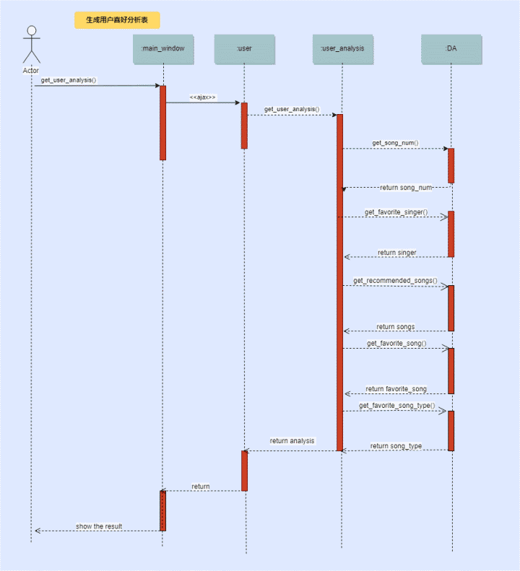
动态行为建模
用户分析序列图
用户点击所听歌曲，主页面窗口得到用户听歌数据，经窗口对象将歌曲信息传给服务器临时用户对象，服务器调用用户分析对象的方法，利用推荐系统算法得出该用户最喜欢的歌曲，歌手，歌曲类型，写入数据库，DA数据库工具类对象返回以上值给用户对象，经窗口显示给用户分析的结果。

Slide 36
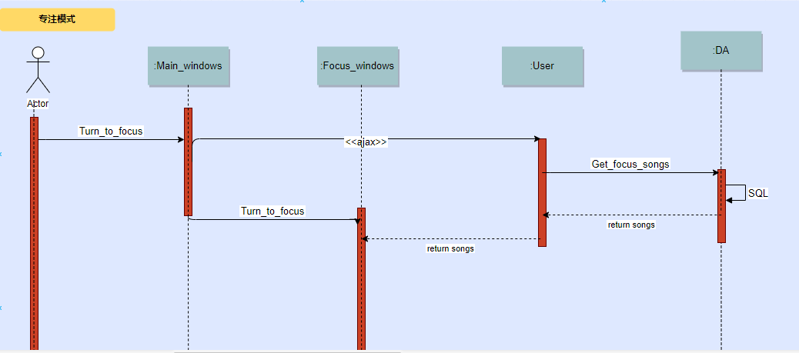
动态行为建模
专注模式序列图
用户在主页面点击专注模式跳转按钮，主页面向服务器发送用户信息以及产生向专注窗口的页面跳转。服务器新建一个临时用户对象，该对象利用数据库工具类获取专注模式对应的歌曲列表并反馈给用户对象，服务器将歌曲列表反馈给已打开的专注页面，用户进入专注模式。

Slide 37
Part.4
总结

Slide 38
添加标题
注册
注册
登录
登录
播放
播放
收藏
收藏
注册
注册
登录
登录

Slide 39
谢谢观看
Thank you to download

